Slide 1
Вегетативное размножение
МБОУ СОШ №30
г. Ростов-на-Дону

Slide 2

Цели урока:
Изучить способы вегетативного размножения растений;
Выполнить практическое задание по посадке комнатного растения одним из способов вегетативного размножения.

Slide 3
Словарь
Вегетативное размножение — образование новой особи из многоклеточной части тела родительской особи, один из способов бесполого размножения, свойственный многоклеточным организмам.

Slide 4
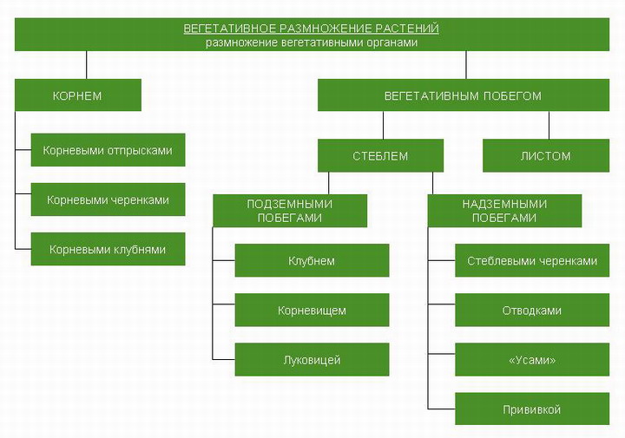
Вегетативное размножение растений

Slide 5
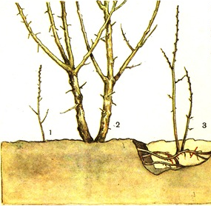

Размножение корнями
Корневыми
отпрысками
Облепиха
Малина
Астра
Ландыш
Валериана
Агавы
Драцены
Мята

Slide 6
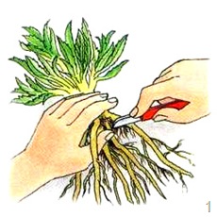
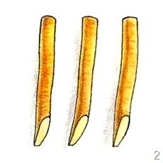
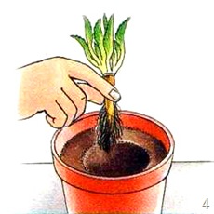
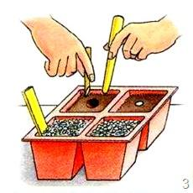
Размножение корнями
Корневыми
черенками
мак турецкий
ветреница японская
водосбор или коровяк
Размножение корневыми Нарезать кусочками
черенками: обрезать по 5 см и сделать косой срез
длинные корни.
Черенки воткнуть в почвосмесь Молодые растения
для рассады, сверху насыпать пересадить в горшки или
слой песка или керамзита. сразу же высадить в открытый грунт

Slide 7
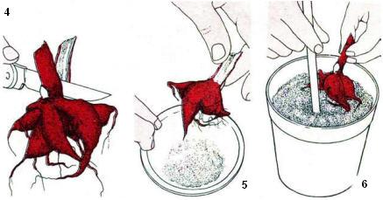
Размножение корнями
Корневыми
клубнями
Георгины
Бегонии
4 - Утолщенные корни делят на части, чтобы каждая имела хотя бы одну почку.
5 - Поверхность срезов обрабатывают фунгицидом. Материал оставляют на время в сухом, теплом, хорошо вентилируемом месте.
6 - Когда на поверхности срезов сформируется защитный пробковый слой, черенки высаживают.

Slide 8
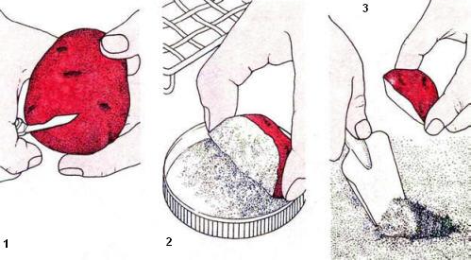
Размножение стеблями
Подземными побегами
Клубнями
Артишок
Земляная груша
Картофель
Кувшинки
Настурции
Ямс

Slide 9
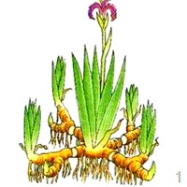
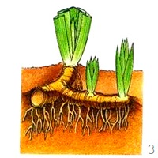
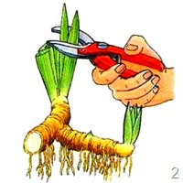
Размножение стеблями
Подземными побегами
Корневищем
Бегония королевская
Ирис
Канна
Ландыш майский
Мята
Папоротники (некоторые)
Пион
Пырей ползучий
Сансевьера
После того как растение отцветет, его выкапывают, отделяют боковые отростки.
Высаживают так, чтобы отросток корневища находился непосредственно под поверхностью почвы.
Обрезают верхушки длинных листьев.

